Slide 1



WeersTand
Omgaan met weerstand tijdens mondzorg bij personen met dementie vanuit een bio-psycho-sociaal perspectief
Leia Vrancken & Silke Achten

Slide 2
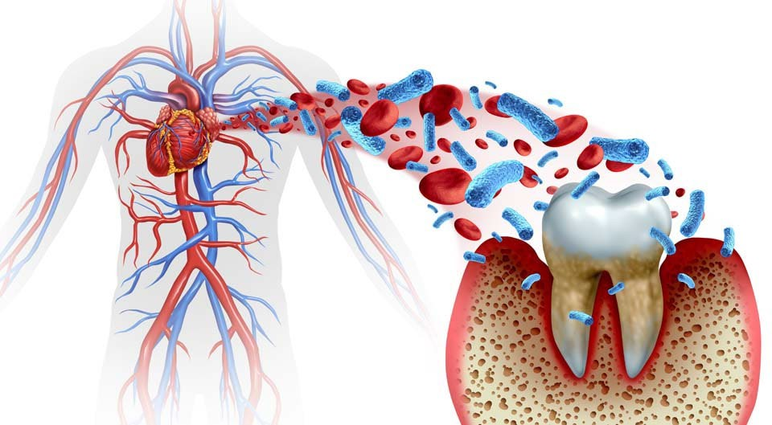
Achtergrond
Belang van mondhygiëne/mondzorg
Hart-en vaat ziekten Diabetes
Pijn Longontsteking Dementie Zelfvertrouwen Levenskwaliteit
….

Slide 3

Achtergrond
Preventieve mondzorg bij ouderen in België
Tanden worden langer behouden tov vroeger
Meer mondproblemen gerapporteerd
o 13.7% in 2018 -> 32.7% in 2024
Grotere verzorgingsnood bij personen met dementie
Barrières (Frenkel, 1999; Göstemeyer et al., 2019; Hoben, Clarke et al., 2017 )
Gebrek aan kennis, maar kennis =/= doen
Attitude/gewoontes bewoner en familie
Attitude zorgverlener
…
Weerstand tijdens mondzorg
M. Janssens, S. Demarest, L. Gisle. Gezondheidsenquête 2023-2024: Mondgezondheid. Brussel, België : Sciensano ; 2025 37p. Rapportnummer: D/2025.14.440/31. Beschikbaar op: www.gezondheidenquete.be

Slide 4

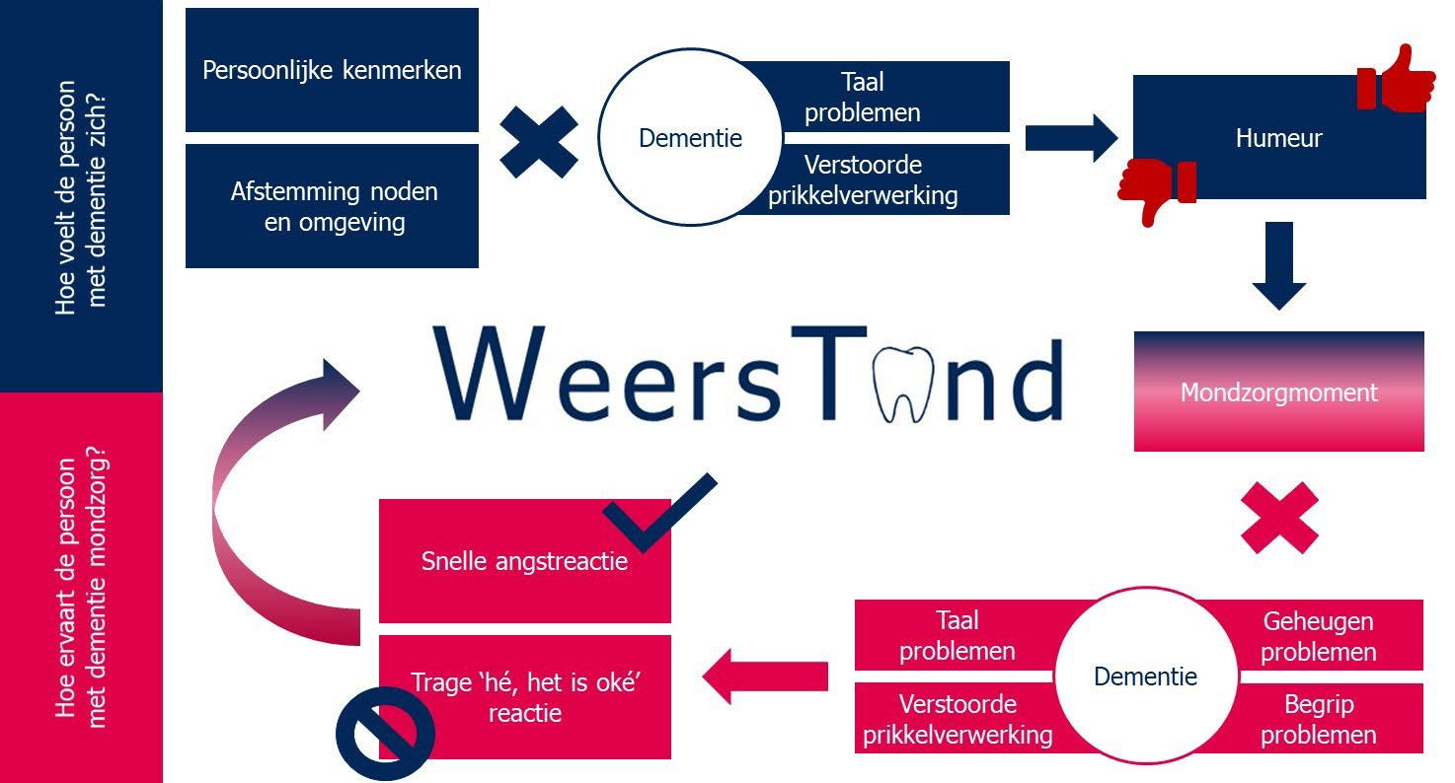
Achtergrond

Slide 5
Doelstellingen WeersTand 2.0
Nodenbevraging
  Verpleeg- en zorgkundigen in woonzorgcentra:
    Omgaan met weerstand tijdens mondzorg
    Barrières voor de implementatie van bio-psycho-sociale interventies
  Nieuwe doelgroepen: mantelzorgers, thuisverpleegkundigen, en andere zorgberoepen (bv., logopedisten)
    Ervaring met en noden over mondzorg en weerstand
Aanpassing leertraject
Disseminatie

Slide 6
Voorlopige resultaten
Online bevraging:
52 mantelzorgers
122 zorgverleners uit een residentiële setting (waarvan 58 verpleeg- of zorgkundige + ergotherapeuten, logopedisten, referentiepersonen)
16 thuisverpleeg- of zorgkundigen
Interviews:
10 zorgverleners WZC
  Verpleeg- of zorgkundige (6)
  Logopedist (1)
  Orthopedagoog (1)
  Ergotherapeut (1)
  Stafmedewerker zorg (1)
6 thuisverpleegkundigen, maar…
10 mantelzorgers

Slide 7
Voorlopige resultaten
Frequentie mantelzorgers
Mantelzorgers
"Hoe vaak poetst u de tanden van PmD?"
Mantelzorgers "Waarom niet dagelijks?"
60
60
50
50
40
40
%
30
%
30
20
20
10
10
0
0
Ik weet niet hoe
Te veel weerstand
Ik vind dit Ik heb hier niet geen tijd voor
belangrijk
De persoon kan dit zelf
Nooit
Uitzonderlijk Eén keer per Enkele keren
week per week
Dagelijks
+ open vraag: PmD verblijft in WZC of thuiszorg doet dit

Slide 8
Voorlopige resultaten
Frequentie zorgverleners
Zorgverleners
"Voorbije maand vroegtijdig gestopt of niet gedaan?"
Zorgverleners
"Waarom niet gedaan of gestopt?"
100
90
80
70
60
50
40
30
20
10
0
100
90
80
70
60
50
40
30
20
10
0
%
%
Niet in takenpakket
Ik weet niet Weerstand hoe
Residentieel
Niet belangrijk
Thuis
Geen tijd voor
De persoon kan dit zelf
Ja
Neen
Residentieel
Thuis
+ open vraag: vergeten of materiaal is niet aanwezig

Slide 9
Voorlopige resultaten
Weerstand: frequentie
"Hoe vaak ervaart u weerstand?"
100
90
80
70
60
50
40
30
20
10
0
Open vraag:
“Situaties waarin weerstand meer uitgesproken is?”
Ernst van dementie
Vorm van dementie
Benadering vanuit zorgverlener
Drukte
Bij mondaandoening (~ pijn)
Eigen tanden
%
Altijd
Meestal
Soms
Mantelzorg
Nooit
Residentieel
Thuis

Slide 10
Voorlopige resultaten
Weerstand: uiting
"Hoe uit de weerstand?"
40
35
30
25
20
15
10
5
0
Open vraag, andere:
Bijten
Wenen
%
Roepen
In discussie gaan
Duwen
Slaan
Verstijven Weggaan of of
klemmen ontwijken
Mantelzorg
Residentieel
Thuis

Slide 11
Voorlopige resultaten
Impact
"Welke impact heeft weerstand op u?"
60
Open vraag, andere:
Gevoel van falen en geen goede zorg leveren
Teken dat er iets mis is
Zoeken naar oorzaak
Andere keer proberen
50
40
%
30
20
10
0
Stress
Onzeker
Niet poetsen
Vroeger stoppen
Geen impact
Residentieel
Thuis
Mantelzorger

Slide 12
Voorlopige resultaten
Enkele voorlopige inzichten uit de interviews…
Woonzorgcentra:
Aandacht voor mondzorg groeit: meer kennis over belang en correcte mondzorg
Grote verschillen in attitude en gedrag: vaak taak van enkelingen
Belang van persoonsgerichte aanpak en benadering/communicatie
Vaak ook organisatorische drempels: materiaal, tandartsbezoek
Thuiszorg:
Gedeelde verantwoordelijkheid met mantelzorger
Weinig expliciete aandacht voor mondzorg
Mantelzorg:
Gebrek aan bewustwording is groter dan gebrek aan kennis
Belang van benadering/communicatie
Cognitieve achteruitgang ~ uiting van weerstand ~ manier om mee om te gaan

Slide 13
Disseminatie
Vorming en bijscholing:
Maart ‘26: WZC Lommel
Mei ‘26: Inspiratiedag referentiepersonen dementie
Oktober ‘26: ECD Contact
Najaar ‘27: praatcafé
E-Learning Thuiszorg?

Slide 14

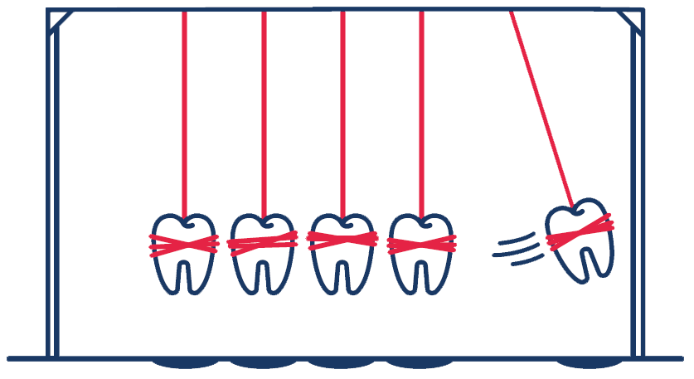
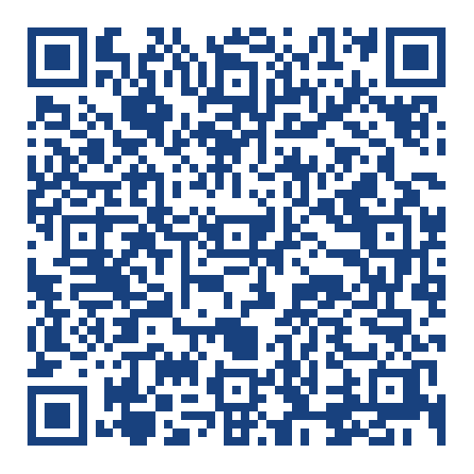

Bedankt voor jullie aandacht!
Vragen?
Leia.vrancken@ucll.be Silke.achten@ucll.be
Projectpagina WeersTand:
https://research-expertise.ucll.be/nl/weerstand-hoe-verzorg-je-de-mond-van-een-persoon-met-dementie
E-learning WeersTand:
https://e-learning.research-expertise.ucll.be/courses/mondzorg/

